Slide 1






Kayıtlı Elektronik Posta Hizmetleri Müdürlüğü
KAYITLI ELEKTRONİK POSTA BİLGİLENDİRME SUNUMU

Slide 2






Kayıtlı Elektronik Posta Hizmetleri Müdürlüğü
KEP NEDİR ?

Slide 3

Kayıtlı Elektronik Posta Hizmetleri Müdürlüğü
KEP Nedir ?
Kayıtlı elektronik posta hizmet sağlayıcıları aracılığıyla elektronik iletilerin uluslararası standartlarda ve teknik olarak güvenli bir şekilde yapılmasına imkan sağlayan ve elektronik iletilerin;
  Gönderimine,
  Teslimatına,
  Kullanımına
ilişkin hukuken geçerli delil sağlayan, e-postanın gelişmiş şeklidir.
Notes:
İçindekiler kısmı

Slide 4
Kayıtlı Elektronik Posta Hizmetleri Müdürlüğü
KEP Nedir ?
KEP hizmeti, tebligat, taahhütlü, APS gibi fiziki posta hizmetlerinin elektronik ortamdaki eşdeğeridir.
  KEP, çağımızda sıkça kullanılan e-posta sisteminin resmi olarak ta kullanılabilmesi için oluşturulan resmi e-posta altyapısıdır.
KEP sistemdeki hesaplar ile sadece KEP sistemindeki hesaplara e-posta gönderilip alınabilir. Hotmail, gmail gibi genel e-posta hesaplarına doğrudan e-posta gönderilemez ve alınamaz.
Notes:
İçindekiler kısmı

Slide 5

Kayıtlı Elektronik Posta Hizmetleri Müdürlüğü
KEP Nedir ?
Sistem, kullanıcılara genel e-posta hizmetlerine ilave olarak;
  e-postaların ilgili kişiye gönderilip gönderilmediğini,
  gönderilmişse ulaşıp ulaşmadığını,
  gönderilen e-postaya erişilip erişilmediğini,
  e-postanın iletilme zamanını,
  içeriğin değişmediğini
garanti ederek, hukuken geçerli delil seti oluşturmaktadır.
Notes:
İçindekiler kısmı

Slide 6
Kayıtlı Elektronik Posta Hizmetleri Müdürlüğü
Standart e-Posta ile KEP’in Farkları
Açıklama | Standart e-Posta | Kep
Mail Gönderme / Alma | √ | √
Yasal Kanıt Desteği | X | √
Mail Bütünlük Garantisi | X | √
Bütün Mailler İmzalanabilir mi | X | √
Diğer KEP Hizmet Sağlayıcılara Kanıt Gönderme | X | √
Detaylı Loglama | X | √
Notes:
İçindekiler kısmı

Slide 7


Kayıtlı Elektronik Posta Hizmetleri Müdürlüğü
KEP’ e Neden İhtiyaç Duyulmuştur?
  Güvenli ve hukuken geçerli e belge oluşturabiliyor.
Teknik olarak güvenli ve hukuki olarak geçerli gönderim yapılamıyordu.
Bu ihtiyaçları karşılayacak bir alt yapı yoktu.

Slide 8

KEP Temel Avantajları
Kayıtlı Elektronik Posta Hizmetleri Müdürlüğü
Resmi ve ticari işlemlerin hızlı yapılması
Zaman kazancı
Ticari faaliyetlerin verimli yürütülmesi
Kâğıt arşiv kazancı
Çevrenin korunması
Maliyet kazancı

Slide 9


ZAMAN KAZANCI
Fiziksel postalardan kaynaklanan zaman kaybının önüne geçer
Bilgi akışının hızlı ve güvenli ilerlemesini sağlar.
Resmi ve ticari yazışmaların hızlanmasını sağlar.

Slide 10

MALİYET KAZANCI
KEP Hizmet Tarifesi
KEP İletisi 1.5 TL
E-Tebligat 4.5 TL
E-Yazışma 0.35 KRŞ.
Posta Hizmet Tarifesi
İade Taahhütlü Mektup 5.90 TL
Tebligat 11 TL
Mektup 1.60 TL

Slide 11

KEP Kullanım Alanları
Kayıtlı Elektronik Posta Hizmetleri Müdürlüğü
e-Tebligat
PTTKEP ile neler yaparız?
e-Yazışma
e-Fatura
Bordro Gönderimi
Bilgi Edinme Başvuruları
Sözleşme Taahhütname
Uyarı-Sicil İşlemleri
Bilgi Belge Paylaşımı
İştirak Taahhütnamesi
Beyanname
Tüketici Şikayetleri
Tacirler Arası İhbar İhtar
Teklif-Sipariş Sipariş Onay
Atama-Terfi Yazıları

Slide 12
KEP DÜNYADAKİ ÖRNEKLERİ
Dünyada KEP Hizmeti;
  ABD
  İngiltere
  Avusturya
  İtalya
  Almanya
  İspanya
  Kanada
  Çin
gibi ülkeler tarafından verilmektedir.
Bu ülkelerden; Avusturya’ da 3, İtalya’ da 23, Almanya’ da 3 yetkili hizmet sağlayıcı bulunduğu bilinmektedir.

Slide 13
KEP Hesabı Adres Yapısı
Kayıtlı Elektronik Posta Hizmetleri Müdürlüğü
Tüzel Kişiler İçin Örnek
  1122334455667788@hs01.kep.tr
  ptt@hs01.kep.tr
  ptt.hukuk@hs01.kep.tr
  ptt.hukuk@ptt.hs01.kep.tr
  kayseribm@tkgm.hs01.kep.tr
  kayserikm@tkgm.hs01.kep.tr
  kirsehirtm@tkgm.hs01.kep.tr
Gerçek Kişiler İçin Örnek
ali.celik@hs01.kep.tr
ali.celik.66@hs01.kep.tr
mehmetali.celik@hs01.kep.tr
mali.celik@hs01.kep.tr

Slide 14

KAYITLI ELEKTRONİK POSTA (KEP) HİZMET SAĞLAYICILARI
BTK tarafından yetkilendirilen 8 adet KEP hizmet sağlayıcısı bulunmaktadır.
1-PTTKEP (hs.01.kep.tr)
2-TNBKEP (hs02.kep.tr)
3-TÜRKKEP (hs03.kep.tr)
4-İNTERKEP (hs04.kep.tr)
5-EFİNANSKEP (hs05.kep.tr)
6-KEPKUR (hs06.kep.tr)
7-FITKEP (hs07.kep.tr)
8-MİKROKEP (hs08.kep.tr)

Slide 15
Mevzuat
Kayıtlı Elektronik Posta Hizmetleri Müdürlüğü
6102 sayılı Türk Ticaret Kanunu
MADDE18(3) Tacirler arasında, diğer tarafı temerrüde düşürmeye, sözleşmeyi feshe, sözleşmeden dönmeye ilişkin ihbarlar veya ihtarlar noter aracılığıyla, taahhütlü mektupla, telgrafla veya güvenli elektronik imza kullanılarak kayıtlı elektronik posta sistemi ile yapılır.
MADDE 1525- (1) Tarafların açıkça anlaşmaları ve 18 inci maddenin üçüncü fıkrası saklı kalmak şartıyla, ihbarlar, ihtarlar, itirazlar ve benzeri beyanlar; fatura, teyit mektubu, iştirak taahhütnamesi, toplantı çağrıları ve bu hüküm uyarınca yapılan elektronik gönderme ve elektronik saklama sözleşmesi, elektronik ortamda düzenlenebilir, yollanabilir, itiraza uğrayabilir ve kabul edilmişse hüküm ifade eder.

Slide 16
Mevzuat
Kayıtlı Elektronik Posta Hizmetleri Müdürlüğü
KEP sistemini düzenleyen yönetmelik ve tebliğler;
  Kayıtlı Elektronik Posta Sistemine İlişkin Usul ve Esaslar Hakkında Yönetmelik(25.08.2011 tarih ve 28036 sayılı Resmi Gazete)
  Kayıtlı Elektronik Posta Sistemi ile İlgili Süreçlere ve Teknik Kriterlere İlişkin Tebliğ (25.08.2011 tarih ve 28036 sayılı Resmi Gazete)
  Kayıtlı Elektronik Posta Rehberi ve Kayıtlı Elektronik Posta Hesabı Adreslerine İlişkin Tebliğ(16.05.2012 tarih ve 28294 sayılı Resmi Gazete)
  Kayıtlı Elektronik Posta Sisteminde Kullanılan İşlem Sertifikasına İlişkin Usul ve Esaslar (06.06.2012 tarih ve 2012 DK- 15259 sayılı Kurul Kararı)
  Kayıtlı Elektronik Posta Rehberi ve Kayıtlı Elektronik Posta Hesabı Adreslerine İlişkin Tebliğde Değişiklik Yapılmasına İlişkin Tebliğ(06.03.2013)

Slide 17
KEP Kimler İçin Zorunludur?
Kayıtlı Elektronik Posta Hizmetleri Müdürlüğü
7201 sayılı Tebligat Kanununun 7. maddesi 11.01.2011 tarihinde aşağıdaki şekilde düzenlenmiştir.
MADDE 7/a –(2) Anonim, Limited ve sermayesi paylara bölünmüş Komandit Şirketlere elektronik yolla tebligat yapılması zorunludur.
Bununla birlikte Tebligat Çıkaran Kamu Kurumlarının da e-tebligat gönderebilmeleri için KEP hesabı almaları zorunlu hale gelmiştir.
Bu Kanun ile sermaye şirketlerinin KEP hesabı almaları zorunlu hale gelmiştir.

Slide 18

Kayıtlı Elektronik Posta Hizmetleri Müdürlüğü
ELEKTRONİK TEBLİGAT

Slide 19

e-Tebligat Nedir?
Kayıtlı Elektronik Posta Hizmetleri Müdürlüğü
  Elektronik Tebligat, tebligat kanununda belirlenen tebligat çıkarmaya yetkili merciler tarafından hazırlanan tebligatların e-Tebligat Yönetmeliğine uygun olarak değiştirilemez ve inkar edilemez bir şekilde kayıtlı elektronik posta (PTTKEP) yoluyla alıcılarına iletilmesidir.
e-TEBLİGAT MEVZUATI
7201 Sayılı Tebligat Kanunu
(11.01.2011 tarihli düzenlemesi)
Elektronik Tebligat Yönetmeliğİ
(19.01.2013 Tarih 28533 Sayılı Resmi Gazete)

Slide 20
e-Tebligat Kimler İçin Zorunludur?
Kayıtlı Elektronik Posta Hizmetleri Müdürlüğü
7201 sayılı Kanuna 7. maddeden sonra gelmek üzere aşağıdaki madde eklenmiştir.
MADDE 7/a –(2) Anonim, limited ve sermayesi paylara bölünmüş komandit şirketlere elektronik yolla tebligat yapılması zorunludur.
Sermaye şirketlerine ve kendilerine kep hesap adresi bildiren gerçek kişilere tebligatları kep hesap
adreslerine yapmaları
zorunludur.
Bu durumda Tebligat çıkarmaya yetkili mercilerinde KEP hesabı kullanarak e-tebligat göndermeleri zorunlu hale gelmiştir.
(4) Elektronik yolla tebligat, muhatabın elektronik adresine ulaştığı tarihi izleyen beşinci günün sonunda yapılmış sayılır.

Slide 21
e-Tebligatta PTT’nin Rolü
Kayıtlı Elektronik Posta Hizmetleri Müdürlüğü
7201 SAYILI TEBLİGAT KANUNUNUN 11.01.2011 tarihinde değiştirilen
maddesi gereği
Mahkemeler, İcra Daireleri
    TBMM, Cumhurbaşkanlığı, Bakanlıklar, Yüksek Yargı Organları vs.
    YÖK, ÖSYM, Üniversiteler, SSM, Karayolları G.M., TSE vs.
    RTÜK, BTK, SPDK, BDDK, EPDK, KİK vs.
    Sosyal Güvenlik Kurumu, Türkiye İş Kurumu Genel Müdürlüğü
    İl özel idareleri, Belediyeler, Köy Hükmi Şahsiyetleri, Barolar,
    Noterler
tarafından yapılacak elektronik ortam da dahil tüm tebligat, bu Kanun hükümlerine göre Posta ve Telgraf Teşkilatı Genel Müdürlüğü veya memur vasıtasıyla yapılır.

Slide 22

e-Tebligatta PTT’nin Rolü
Kayıtlı Elektronik Posta Hizmetleri Müdürlüğü
Elektronik Tebligat Yönetmeliğine göre elektronik tebligat hizmetinden faydalanacak olan muhataplar KEP hizmeti vermek üzere BTK’ca yetkilendirilmiş KEP hizmet sağlayıcılarından elektronik tebligata elverişli KEP adresi edinmelidirler.
Tebligatın göndericisi konumunda olan tebligat çıkarmaya yetkili merciler Kanun gereği yalnızca PTTKEP hesabı edinerek bu hesap üzerinden muhataplara elektronik tebligat gönderebilirler.

Slide 23
e-Tebligatta PTT’nin Rolü
Kayıtlı Elektronik Posta Hizmetleri Müdürlüğü
PTT tarafından gerçekleştirilen e-Tebligat hizmeti ile
Tebligat sisteminin tek yetki merkezinden yürütülmesi
Tek noktadan yürütülecek çalışmalarla sistem bütünlüğünün sağlanması
Tebligatın hızlı ve güvenilir bir şekilde yapılması
Kamu kaynak tüketiminde mükerrerliğin önlenmesi
amaçlamaktadır.

Slide 24
e-Tebligat Mevzuat
Kayıtlı Elektronik Posta Hizmetleri Müdürlüğü
Elektronik tebligat hizmetinden yararlanma
Elektronik Tebligat Yönetmeliği;
MADDE 7 :
(3) Kendilerine zorunlu olarak elektronik yolla tebligat yapılması gereken muhataplara, elektronik tebligatın zorunlu bir sebeple yapılamaması hâlinde, Kanunda belirtilen diğer usullerle tebligat yapılır. Bu tebligatta ayrıca, müteakip tebligatların elektronik ortamda yapılacağı bildirilir.
(4) Kendilerine elektronik yolla tebligat yapılması isteğe bağlı olan muhatapların, elektronik yolla tebligat almak istemeleri halinde, tebligat çıkarmaya yetkili merciler nezdindeki işlemlerinde elektronik tebligat adresini bildirmeleri gerekir.

Slide 25
e-Tebligat Mevzuat
Kayıtlı Elektronik Posta Hizmetleri Müdürlüğü
İdare tarafından elektronik tebligatın alınması ve muhataba iletilmesi
Elektronik Tebligat Yönetmeliği;
MADDE 9 :
(4) Hizmet sağlayıcılar, muhatabın adresine elektronik tebligatın iletilip iletilmediğine ve gecikme oluşmuşsa bu gecikmeye ilişkin kayıtlar da dahil tüm süreçlerin olay kayıtlarını tutar, bu bilgileri İdarenin (PTT) sistemi vasıtasıyla tebligatı çıkaran merciye derhal bildirir.
(5) Olay kayıtları günde en az bir defa olmak üzere zaman damgası eklenerek güvenli elektronik imzayla imzalanır ve erişilebilir şekilde arşivlerde otuz yıl süreyle saklanır.
(6) Hizmet sağlayıcılar, talep halinde elektronik tebligata ilişkin delil kayıtlarını yetkili mercilere elektronik ortamda sunmakla ve bu amaçla oluşturacağı sistemi hazır tutmakla yükümlüdür.

Slide 26











e-Tebligat İşleyişi
Kayıtlı Elektronik Posta Hizmetleri Müdürlüğü
Tebligat
Çıkartan Merciler
e-Tebligat uyumlu KEP Adresleri
eFinans KEP

Slide 27



Kayıtlı Elektronik Posta Hizmetleri Müdürlüğü
ELEKTRONİK YAZIŞMA

Slide 28




e-Yazışma Nedir?
Kayıtlı Elektronik Posta Hizmetleri Müdürlüğü
E-yazışma, Kurum ve Kuruluşlar arasındaki PTT vasıtasıyla taahhütlü, tebligat vs. şeklinde gönderilerle yada kurye vasıtasıyla yapılan resmi yazışmaların, kağıt kullanılmadan, KEP altyapısı kullanılarak elektronik ortamda yürütülmesini sağlayacak ortak kurallar setidir.
E-yazışma Kurum ve Kuruluşlar arasındaki resmi yazışmaların elektronik ortamda yürütülmesini sağlayacak ortak kurallar setidir.

Slide 29




ELEKTRONİK YAZIŞMA TARİHÇESİ
ELEKTRONİK YAZIŞMA TARİHÇESİ
Elektronik Yazışma ilk olarak 06.03.2014 tarihinde Cumhurbaşkanlığı ve Dışişleri Bakanlığı arasında başlamıştır.
Kalkınma Bakanlığı 25.04.2014 ve Sivil Havacılık Genel Müdürlüğü 15.05.2014 tarihi itibariyle Kurumlar arasındaki yazışmalarını PTTKEP altyapısı kullanarak gerçekleştirmektedirler.

Slide 30
Kayıtlı Elektronik Posta Hizmetleri Müdürlüğü
Yalın Yazışmanın Dezavantajları
Network maliyeti yüksektir.
Anlaşmazlıklarda denetleyici ve düzenleyici üst kurum yoktur.
Genişleyebilir bir yapıda değildir. Her kurum için ek bağlantı,
ek protokol ek iş yükü gerektirir.
Standart bir yapıda değildir.
Karşılıklı teyit mekanizması yoktur.
20 yıl saklanan delil bilgileri yoktur.

Slide 31
Kayıtlı Elektronik Posta Hizmetleri Müdürlüğü
e-Yazışmanın Avantajları
Network maliyeti düşüktür.
Denetleyici ve düzenleyici üst kurum vardır.
Genişleyebilir bir yapıdadır.
Sistem kabul edilmiş standartlar üzerine koşulur
Tek noktadan bağlantı ile Elektronik Tebligat ve Kayıtlı Elektronik Posta hizmetleri de sağlanır.
KEPHS tarafından sağlanan ve hukuken geçerli KEP delilleri ile (20 yıl) uzun zamanlı doğrulaması vardır.
Elektronik Yazışma Paketlerine ( web ara yüzüyle ) her yerden erişebilme imkanı vardır.

Slide 32
ELEKTRONİK YAZIŞMA (e-Yazışma) MEVZUAT
2 Şubat 2015 tarihli ve 29255 sayılı Resmi Gazetede
Resmi Yazışmalarda Uygulanacak Usul ve Esaslar Hakkında Yönetmelik
Yönetmelik 1 Mart 2015 tarihinde yürürlüğe girmiş olup; resmi yazışmalarını elektronik ortamda gerçekleştirecek kamu kurum ve kuruluşlarının Kalkınma Bakanlığı tarafından hazırlanan e-Yazışma Teknik Rehberine uyumu zorunlu hale gelmiştir.
Yönetmelik hükümleri gereğince;
İlgili kamu kurum ve kuruluşları mevcut Elektronik Belge Yönetim Sistemlerini (EBYS) 1 Mart 2015 tarihinden itibaren bir yıl içerisinde Yönetmeliğe uyumlu hale getirecektir.
Yönetmeliğin yürürlüğe girdiği tarihten sonra temin edilecek EBYS’lerin Yönetmeliğe uyumlu olması şartı aranacaktır.

Slide 33










ELEKTRONİK YAZIŞMA BİLGİLERİ
e-Yazışma gönderen başlıca Kurum ve Kuruluşlar;
Cumhurbaşkanlığı Genel Sekreterliği
Kalkınma Bakanlığı
T.C. Dışişleri Bakanlığı
Ulaştırma Denizcilik Ve Haberleşme Bakanlığı
Milli Savunma Bakanlığı Savunma Sanayii Müsteşarlığı
Türk Patent Enstitüsü Başkanlığı
Türkiye İstatistik Kurumu Başkanlığı
Türkiye Elektrik Ticaret Taahhüt Anonim Şirketi (Tetaş )
Sivil Havacılık Genel Müdürlüğü
Posta ve Telgraf Teşkilatı Anonim Şirketi
T.C. Sincan Belediye Başkanlığı

Slide 34


KEP ÇALIŞMA MODELİ

Slide 35
KEP Çalışma Modelleri
Kayıtlı Elektronik Posta Hizmetleri Müdürlüğü
Sadece Alıcı
KEP sisteminden sadece ileti alarak faydalanabilirler.
Alıcıların e-imza sahibi olma zorunluluğu yoktur. Islak imza ile sadece alıcı olarak KEP sistemine dahil olabilirler.
Gönderici Ve Alıcı
Hem ileti alıp hem de ileti göndererek KEP sisteminden faydalanırlar.
KEP iletisi gönderebilmek için e-İmza sahibi olmak zorunludur.

Slide 36







Kayıtlı Elektronik Posta Hizmetleri Müdürlüğü
PTTKEP Nasıl Çalışır?
SMS
www.hs01.kep.tr
Sonra imzalar ve
gönderir
E-imza
PTT KEP İşlem Sertifikası
ile İletiyi tekrar zarflar
Muhatap a gönderir.
Kullanıcı ileti yazar
Mobil İmza

Slide 37






PTTKEP Nasıl Çalışır?
Kayıtlı Elektronik Posta Hizmetleri Müdürlüğü
KEP Göndericisi
KEP Alıcısı
1- KEP gönderici tarafından e-imza ile imzalanır ve web servis ya da web-mail üzerinde PTTKEP sunucusuna gönderilir
Posta kutusuna Kep iletisi geldiğine dair bilgi vermek amacıyla alıcının cep telefonuna kısa mesaj gönderilir.
3- e-imzalama zarflama, zaman damgalama ve gönderim
4- Alıcının KEP Hesabına teslimat
SMS
2 – Gönderi Kabul Delili
5 – Teslimat Delili
6– e-imza doğrulama ve okuma
7 – Okundu Delili

Slide 38




Kayıtlı Elektronik Posta Hizmetleri Müdürlüğü
İki KEPHS’nin Çalışma Modeli
İletinin Kullanıcı Kutusuna Bırakıldığına Dair Delil
İletinin Kullanıcı Tarafından Okunduğuna Daire Delil
İletinin KEPHS tarafından alındığına Dair Delil
Diğer KEPHS
Bir adet PTT ve iki adet diğer KEPHS delili

Slide 39
Entegrasyon Nedir?
Kayıtlı Elektronik Posta Hizmetleri Müdürlüğü
Entegrasyon, kurum ile PTTKEP arasında, güvenli olarak kurulan bağlantı üzerinden, web servis kullanılarak, kurumdaki sistemler ile PTTKEP sistemlerinin, bir arada uyumlu olarak çalışmasını sağlayan sistemdir.
Kurum ile yapılan bu entegrasyon ile kurum, PTTKEP altyapısı üzerinde çalışan e-tebligat ve e-yazışma ile birlikte tüm KEP hizmetlerini kullanabilmektedir.
Entegrasyonda kullanılacak web servis için gerekli API ve teknik destek PTT tarafından ücretsiz olarak verilmektedir.

Slide 40
E-İMZA VE KULLANIMI

Slide 41
E-İMZA NEDİR ?
Güvenli Elektronik İmza: 5070 sayılı Elektronik İmza Kanunu’nun 4 üncü maddesinde tanımlanan ve aynı Kanunun 5 inci maddesine göre elle atılan imza ile aynı hukukî sonucu doğuran elektronik imza
Özellikleri Nelerdir
Veri Bütünlüğü: Bilginin değiştirilmediğini ifade eder, bu da bilginin değiştirilmediği yada herhangi bir ekleme yapılmadığı anlamını taşır.
Kimlik Doğrulama: İletinin ve sahibinin bilgilerinin doğruluğunu kayıt altına almaktadır.
İnkar Edilememezlik: Dijital ortamdaki iş ve işlemlerin inkar etmelerini engel koymayı sağlamaktadır.

Slide 42
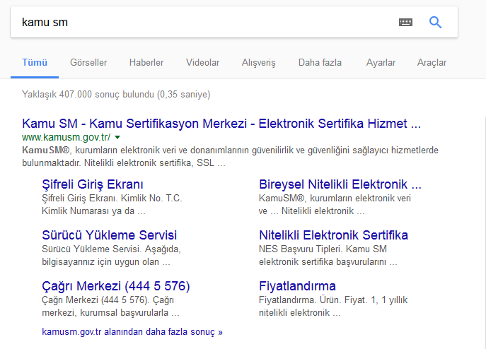
E-İMZA KURULUMU

Slide 43
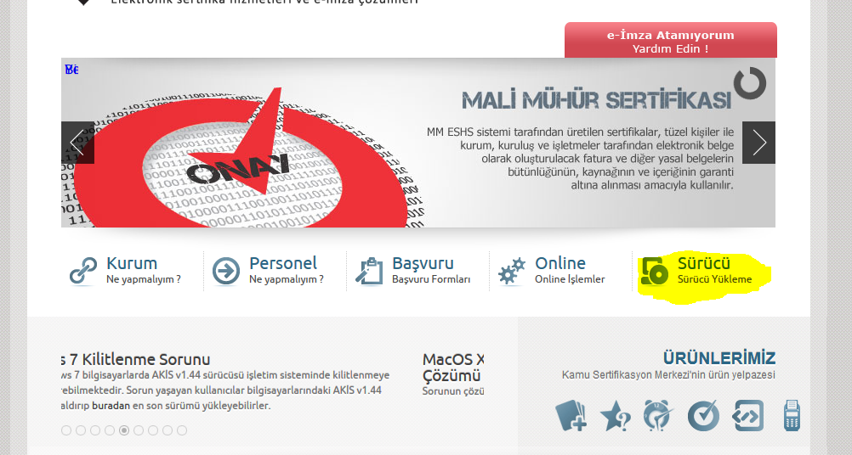
E-İMZA KURULUMU

Slide 44
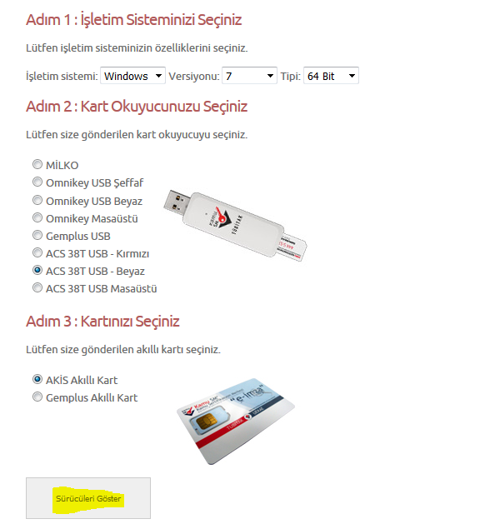
E-İMZA KURULUMU

Slide 45
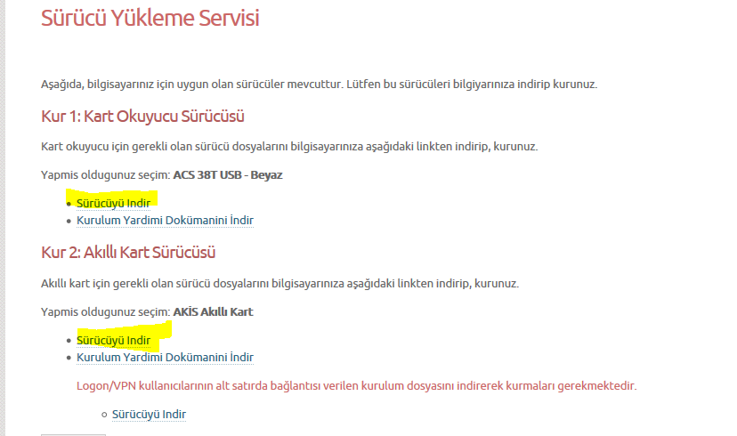
E-İMZA KURULUMU

Slide 46
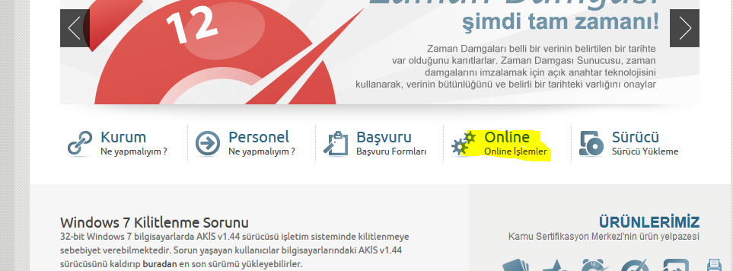
E-İmza Pin Kodu Yenileme

Slide 47
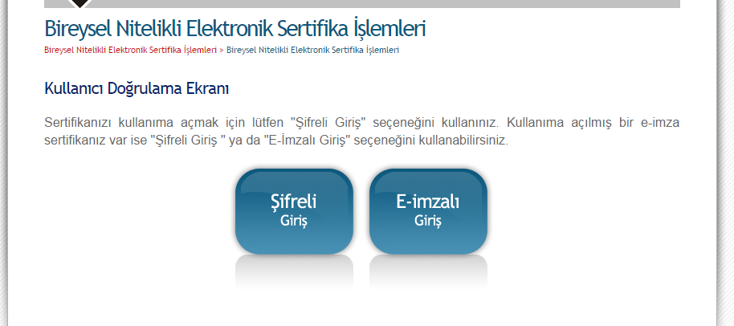
E-İmza Pin Kodu Yenileme

Slide 48
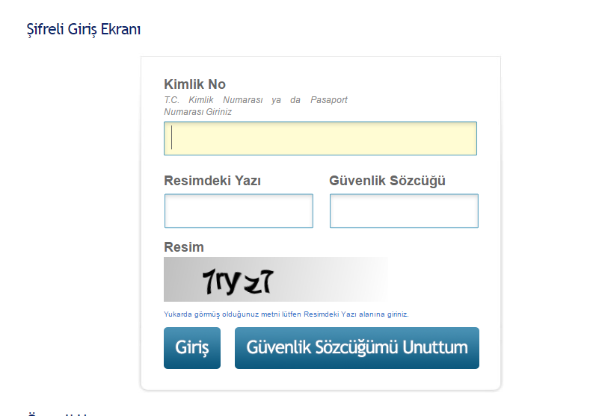
E-İmza Pin Kodu Yenileme

Slide 49
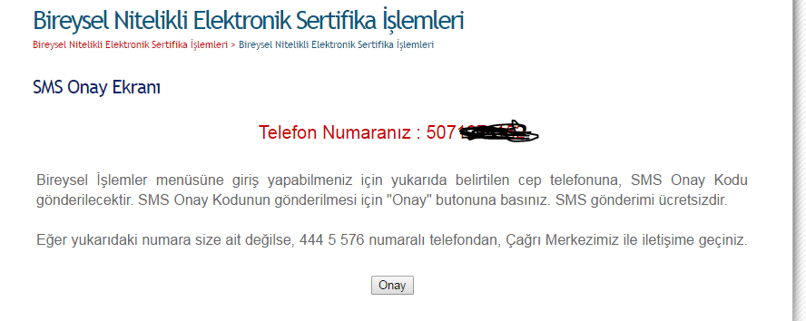
E-İmza Pin Kodu Yenileme

Slide 50
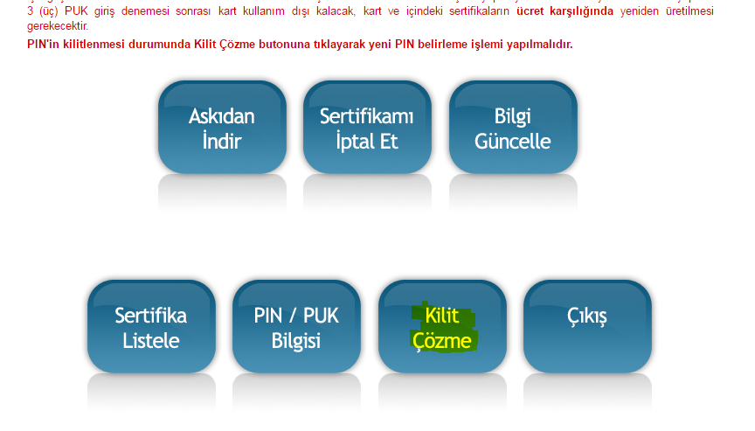
E-İmza Pin Kodu Yenileme

Slide 51
KEP KULLANIMI

Slide 52
Kayıtlı Elektronik Posta Hizmetleri Müdürlüğü
PTTKEP Ücret Tarifesi

Slide 53
Kayıtlı Elektronik Posta Hizmetleri Müdürlüğü
PTTKEP Ücret Tarifesi

Slide 54
Kayıtlı Elektronik Posta Hizmetleri Müdürlüğü
PTTKEP Ücret Tarifesi

Slide 55
KEP Para Yatırma Süreci
Kamu Kurumu tarafından KEP hesaplarında kullanmak üzere Nakit ya da Banka Hesabı aracılığı ile damga vergi kesintisi yapılarak Para Yatırma işlem gerçekleştirilecektir.
( Örnek olarak 1.000,00 TL’nin damga vergisi 8,03 TL olup Kamu Kurumunun damga vergisi kesintisi yaparak KEP hesabı için 991,97 TL tutarında ödeme yaptığını ele alalım. )
Kamu Kurumu tarafından yapılmış olan damga vergi kesintisine ilişkin belge (makbuz, ödeme emri vb.) PTT Merkez Müdürlüğüne sunulmuş ise KEP hesabına damga vergi kesintisi dâhil para yatırılacaktır. Eğer damga vergi kesintisine ilişkin belge sunulmamış ise damga vergi kesintisi dahil edilmeden para yatırılacaktır.
( Örnek üzerinden devam edersek eğer Kamu Kurumu dama vergisi kesintisine ilişkin belgeyi sunmuş ise KEP hesabına 1.000,00 TL, sunmamış ise 991,97 TL tutarında para yatırılacaktır. )

Slide 56
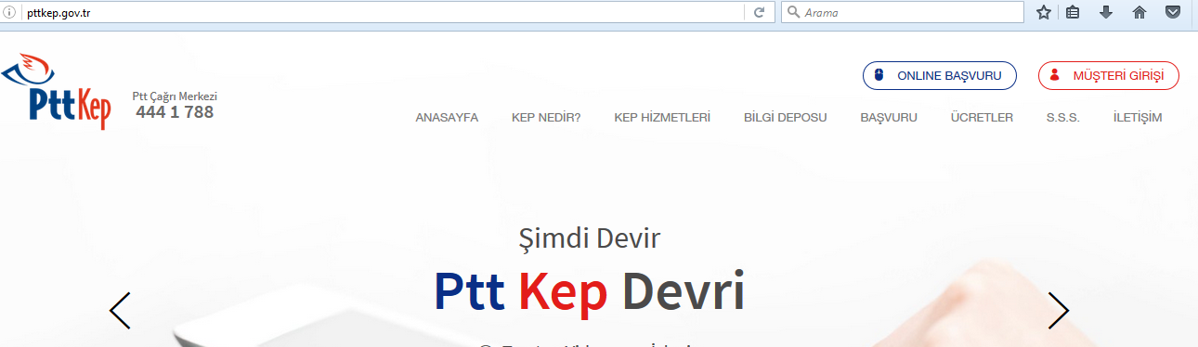
Webmail Giriş

Slide 57
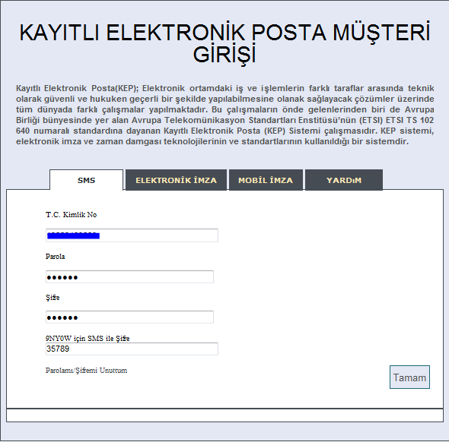
Webmail Giriş Ekranı
Sisteme girişlerde güvenlik nedeniyle
T.C. Kimlik No + Parola + Şifre +SMS şifresi
kullanılmaktadır.

Slide 58
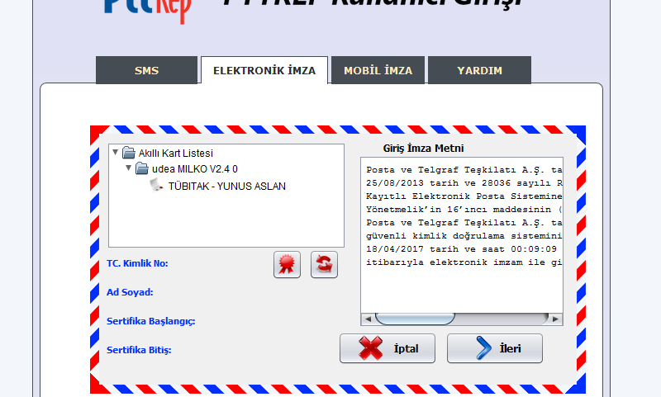
Webmail Giriş Ekranı

Slide 59
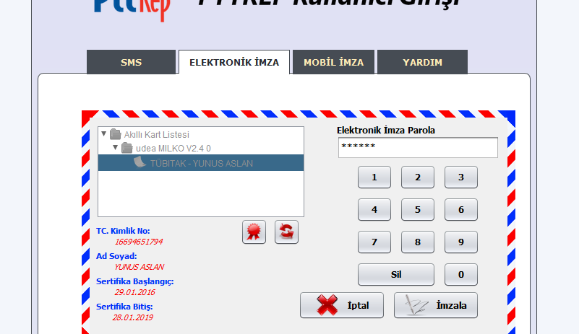
Webmail Giriş Ekranı

Slide 60
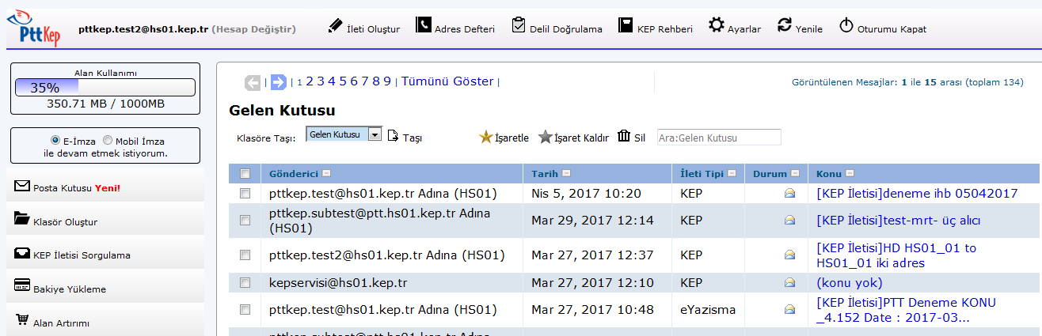
Webmail Giriş Ekranı

Slide 61
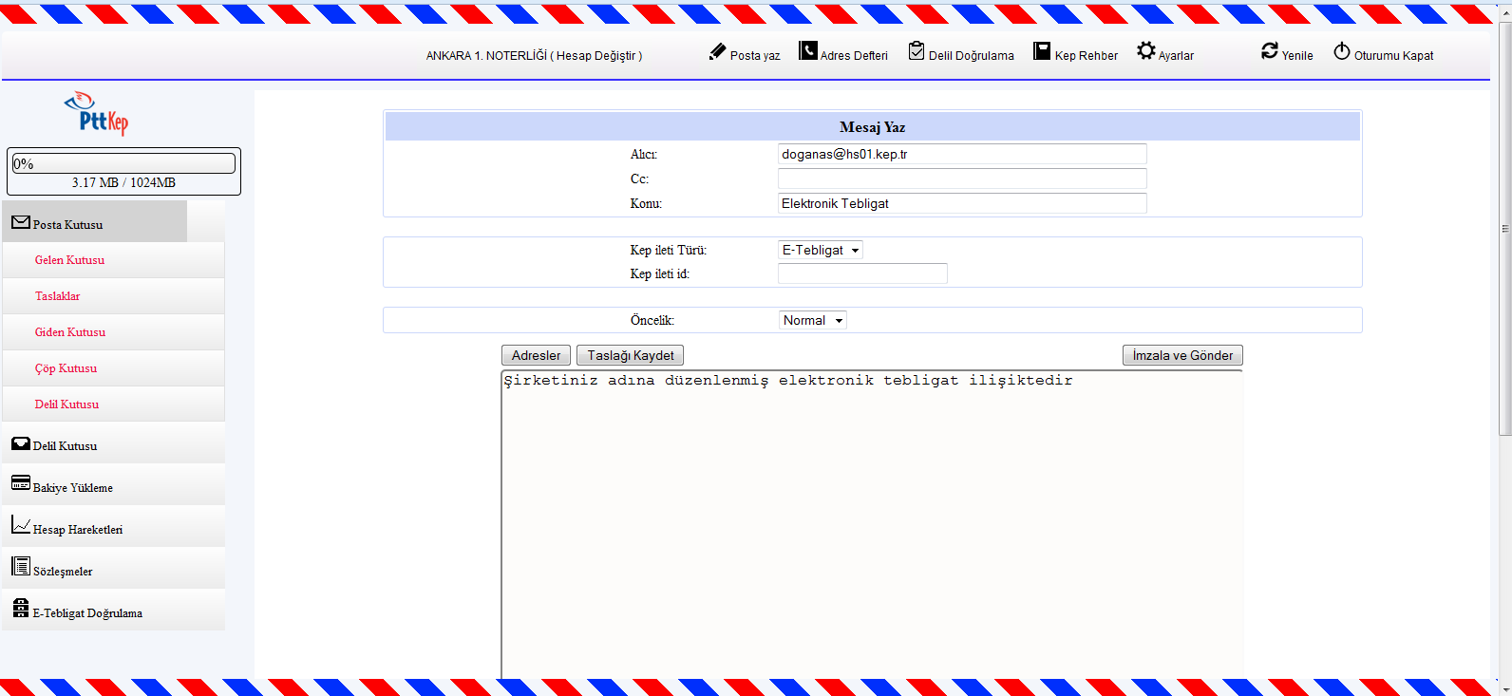
Webmail Arayüzü
e-Tebligat Gönderme Ekranı

Slide 62
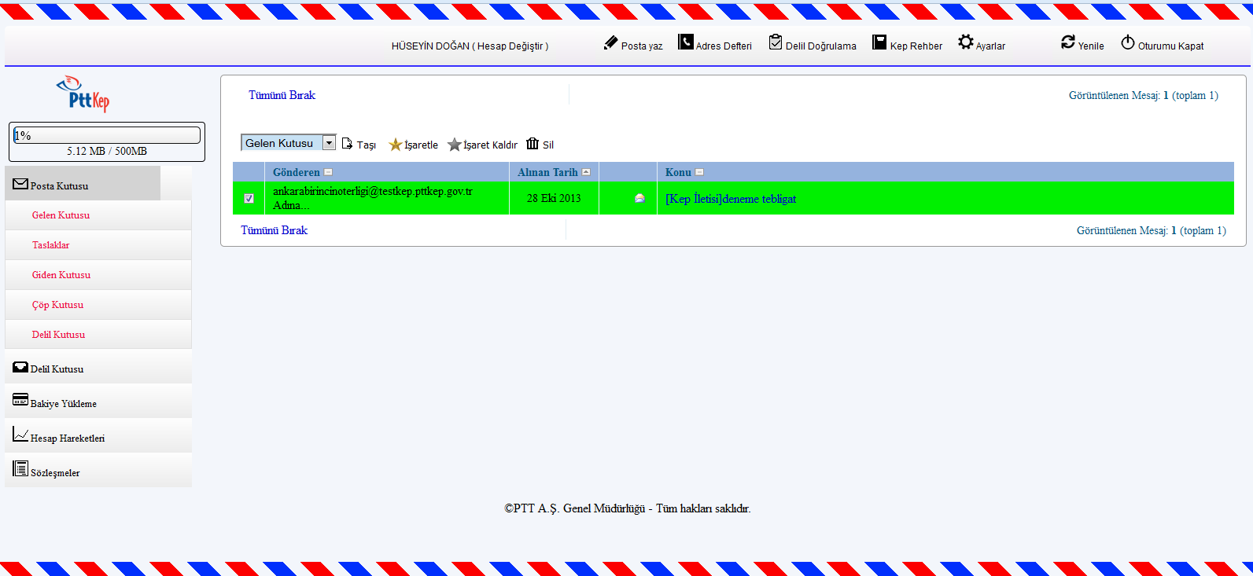
Webmail Arayüzü
e-Tebligat Görüntüleme Ekranı

Slide 63
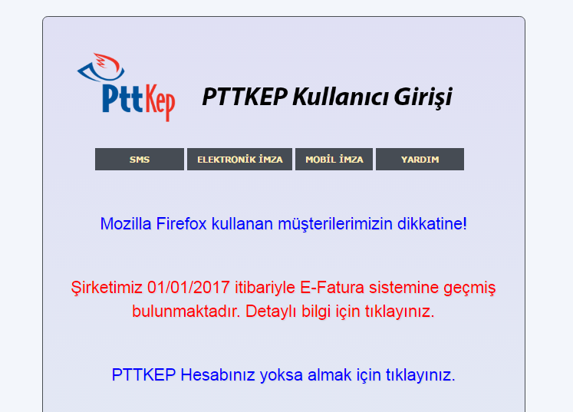
Parola/Şifre Yenileme

Slide 64
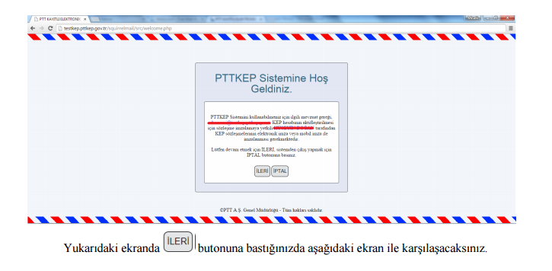
KEP Aktivasyonu

Slide 65
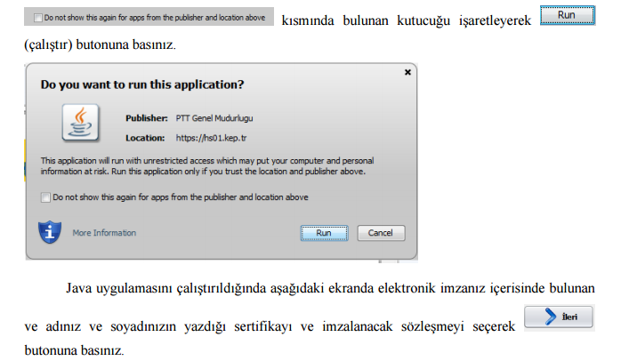
KEP Aktivasyonu

Slide 66
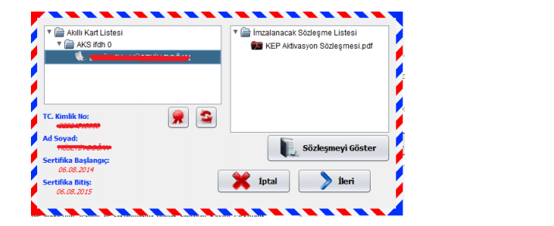
KEP Aktivasyonu

Slide 67
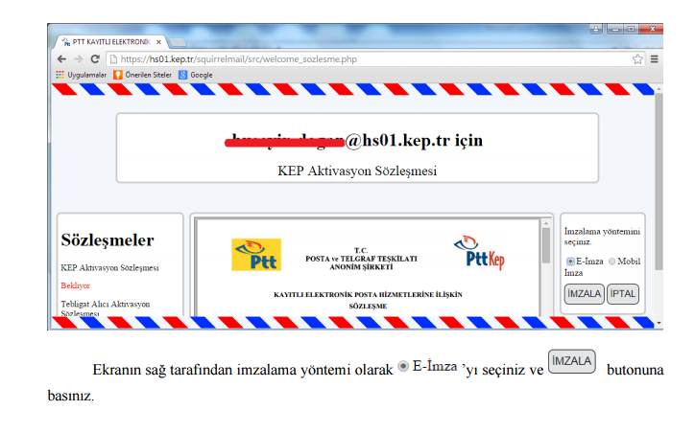
KEP Aktivasyonu

Slide 68
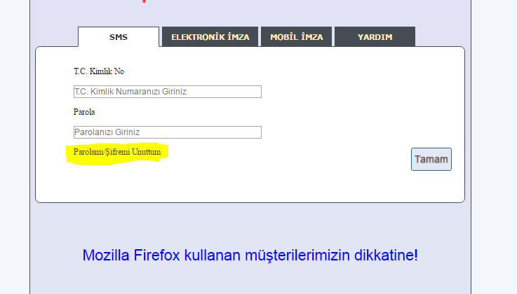
Parola/Şifre Yenileme

Slide 69
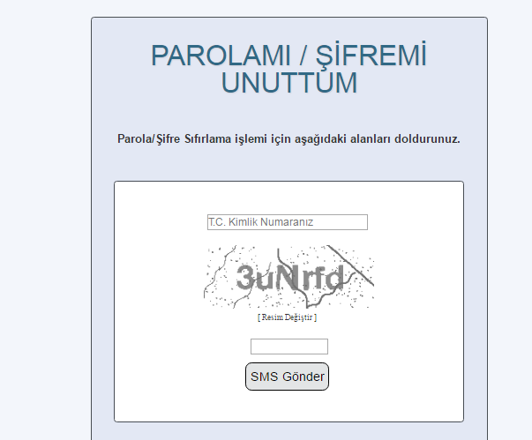
Parola/Şifre Yenileme

Slide 70
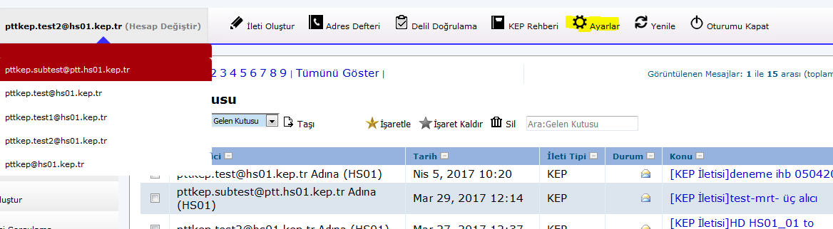
İşlem Yetkilisi Bilgileri

Slide 71
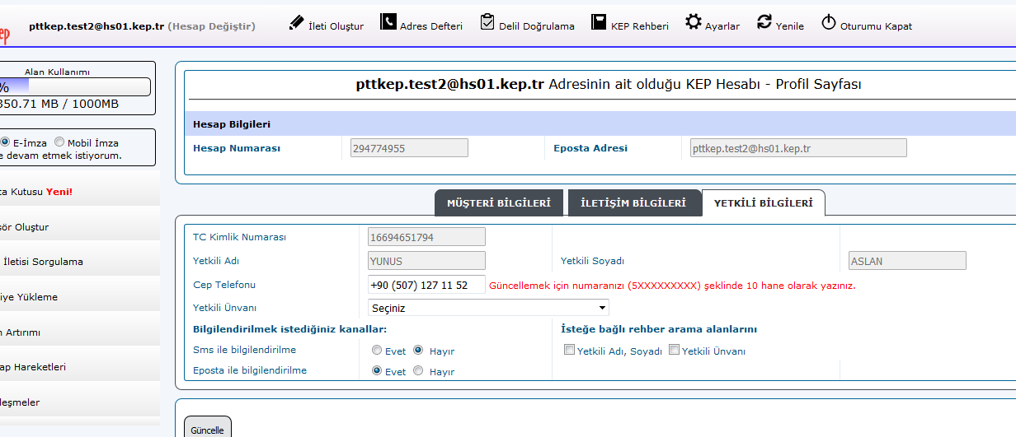
İşlem Yetkilisi Bilgileri

Slide 72
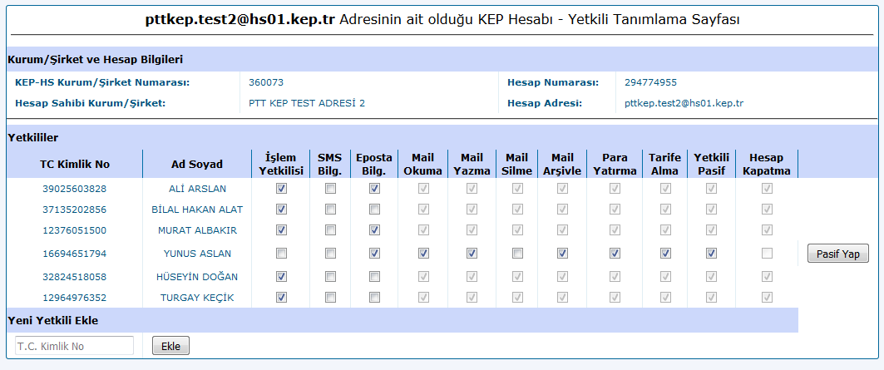
İşlem Yetkilisi Ekleme/Çıkarma
İşlem Yetkilisi: Hesap sahibinin tüzel kişi olduğu durumlarda ilgili KEP hesabına ilişkin işlemleri tüzel kişi nam ve hesabına yapan gerçek kişi veya kişileri

Slide 73
KEP Rehberi
Kayıtlı Elektronik Posta Hizmetleri Müdürlüğü
KEP hesap sahiplerinin sorgulanabildiği rehber hizmetidir.
Rehberde sorgulama yapabilmek için KEP hesabı sahibi olmak zorunludur.
  KEP hesabı sahibi gerçek kişilere, hesap sahibinin onayı alınarak KEP rehberinde yer verilir.
KEP hesabı sahibi Kamu Tüzel kişiliklere zorunlu olarak KEP rehberinde yer verilir.

Slide 74
KEP REHBERİ
Gerçek Kişiler İçin
Tüzel Kişiler İçin
Bilgiler | Zorunlu(Z) / İsteğe Bağlı(İ)
KEP Hesap Adresi | Z
Kullanıcının Hizmeti Alma Şekli(gönderici-alıcı ya da sadece alıcı) | İ
Ünvan | İ
T.C. Kimlik Numarası | Z
Adı | Z
Soyadı | Z
Cadde ve Ev Numarası | İ
Yaşadığı İlçe | İ
Yaşadığı Şehir | İ
Kullanıcının Açık Anahtarı | İ
Telefon Numarası
Bilgiler | Zorunlu(Z) / İsteğe Bağlı(İ)
KEP Hesap Adresi | Z
Mersis No Ticaret Sicil No | Z
Kurumun Tam Adı | Z
Ana Faaliyet Alanı | İ
Merkezin Bulunduğu İl | İ
Adres Bilgileri | İ
İşlem Yetkilisinin Adı | İ
İşlem Yetkilisinin Rolü(çalışan, hissedar, yönetim kurul üyesi, muhasebeci, avukat) | İ

Slide 75


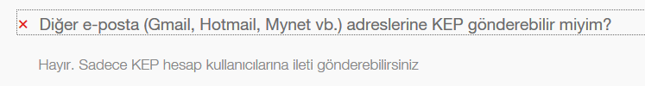

S.S.S

Slide 76


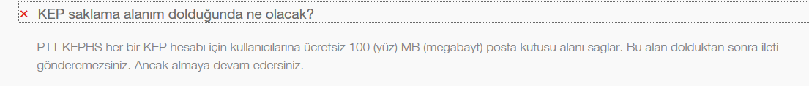
S.S.S

Slide 77
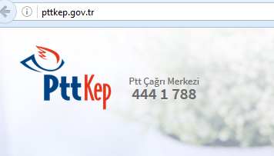
S.S.S
E-Mail : pttkep@ptt.gov.tr

Slide 78












































PTTKEP Hesabı Alan Kurum Ve Kuruluşlar
Kayıtlı Elektronik Posta Hizmetleri Müdürlüğü

Slide 79
Kayıtlı Elektronik Posta Hizmetleri Müdürlüğü
Teşekkürler

